Slide 1

Plaats hier
je clublogo

Slide 2
Wat is het
GEO-certificaat?
Natuurbescherming
Sparen van hulpbronnen
Versterken van de gemeenschap
Klimaatactie
Een duurzaamheidscertificaat specifiek voor de golfindustrie
Hiermee tonen we aan dat we bewust omgaan met natuur en milieu en maatschappelijk verantwoord ondernemen.
De NGF stimuleert alle golfclubs om het GEO-certificaat te behalen.

Slide 3
De achtergrond van GEO
Wordt na een onafhankelijke verificatie uitgereikt aan clubs die op aantoonbare wijze duurzaam beheer plegen
De GEO Foundation is een non-profit organisatie die zich inzet voor duurzaamheid in en door golf
GEO is aangesloten bij de ISEAL Alliance, de wereldwijde standaard voor duurzaamheidscertificering

Slide 4



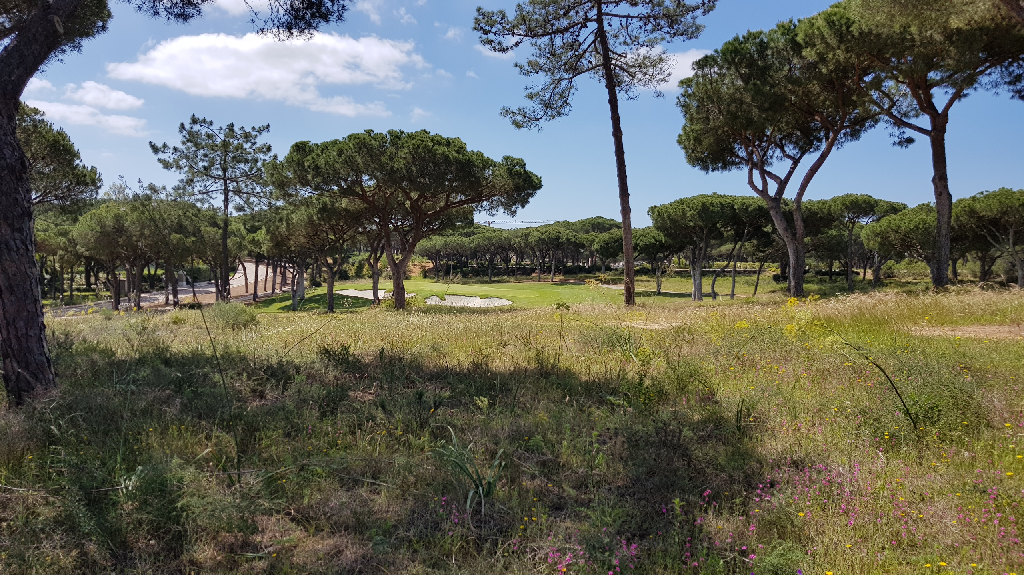
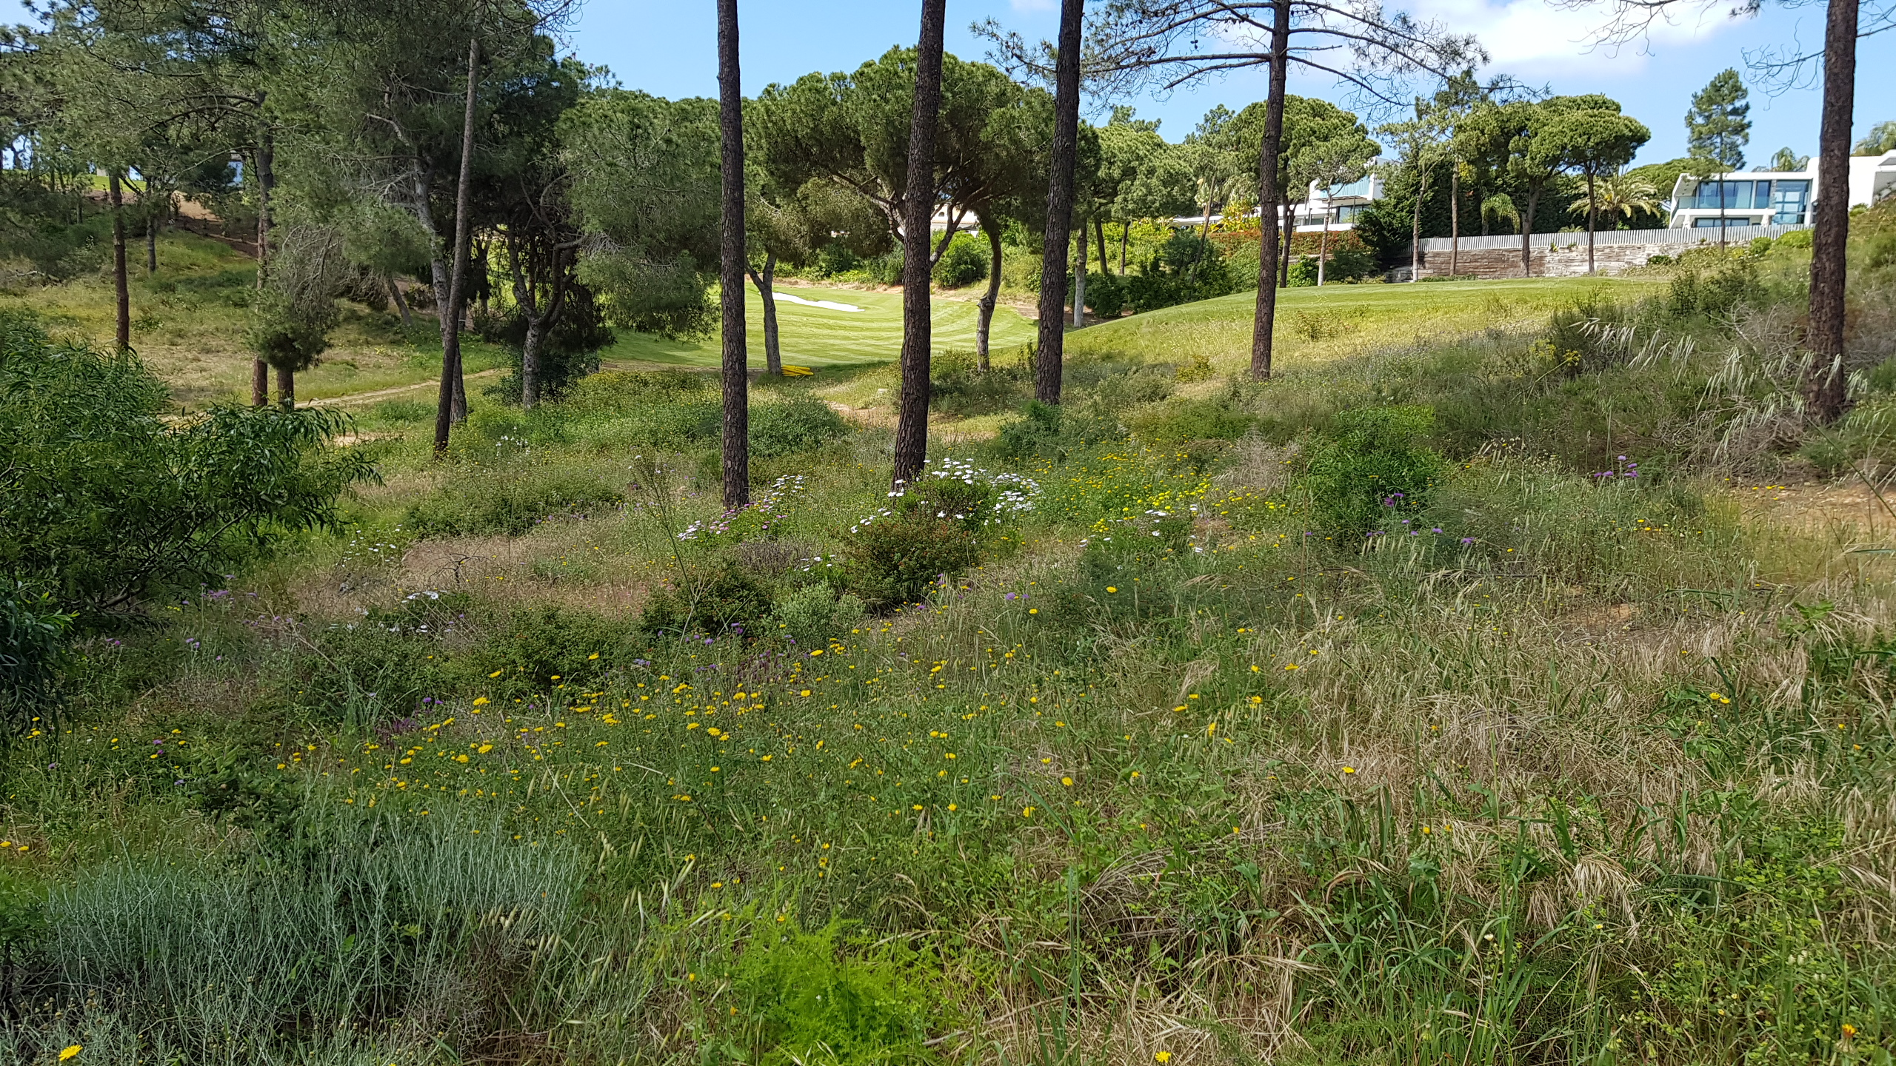
Duurzaamheid in golf
Nature
Resources
Community
Kopieer en plak OnCourse-succesverhalen in je presentatie.Rechts staat een voorbeeld >
Ruimte voor een afbeelding
Ruimte voor een afbeelding
In onze baan zijn openbare wandelpaden gecreëerd. Op deze manier kunnen we iets teruggeven aan mensen die in de buurt van de baan wonen.
Ruimte voor tekst

Slide 5
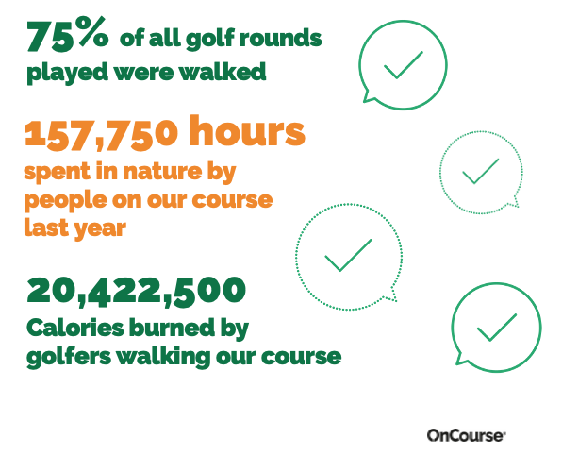
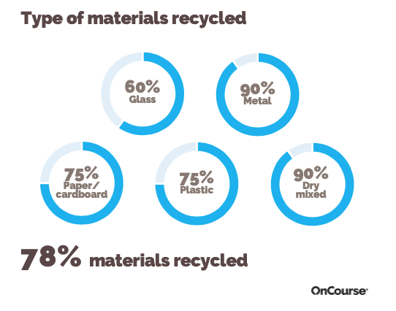
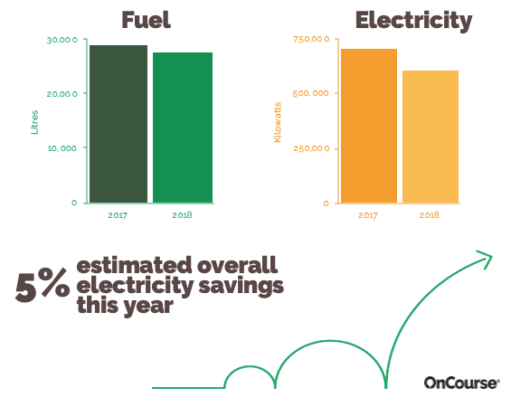
Wat kun je nog aan je presentatie toevoegen?
Overweeg om je presentatie uit te breiden met data en infographics van je jaarrapport, de jaarcijfers die je verzamelt in de portal OnCourse Nederland.

